Slide 1
树型dp-下
前置知识:
讲解017、讲解018、讲解036、讲解037 - 二叉树基础内容
讲解059 - 建图、链式前向星建图、拓扑排序
讲解060 - 拓扑排序的扩展技巧，讲的题就是DAG图上的动态规划
讲解073 - 01背包（题目5需要）
【必备】课程的动态规划大专题从讲解066开始，建议从头开始学习会比较系统
上节课 讲述了几个常见的树型dp问题，熟悉了树型dp的解题套路
本节课 树型dp-下，见识更多树型dp问题（题目1、2）
本节课 还要重点讲述dfn序的内容 (题目3、4、5）
注意：
讲解060-拓扑排序的扩展技巧，DAG图上做动态规划（Directed Acyclic Graph），不要跳过
树型dp中有关 换根dp 的内容，将放在【扩展】课程阶段讲述
左程云

Slide 2
树型dp-下
题目1
到达首都的最少油耗
给你一棵 n 个节点的树（一个无向、连通、无环图）
每个节点表示一个城市，编号从 0 到 n - 1 ，且恰好有 n - 1 条路，0 是首都
给你一个二维整数数组 roads
其中 roads[i] = [ai, bi] ，表示城市 ai 和 bi 之间有一条 双向路
每个城市里有一个代表，他们都要去首都参加一个会议
每座城市里有一辆车。给你一个整数 seats 表示每辆车里面座位的数目
城市里的代表可以选择乘坐所在城市的车，或者乘坐其他城市的车
相邻城市之间一辆车的油耗是一升汽油
请你返回到达首都最少需要多少升汽油
测试链接 :
https://leetcode.cn/problems/minimum-fuel-cost-to-report-to-the-capital/
左程云

Slide 3
树型dp-下
题目2
相邻字符不同的最长路径
给你一棵 树（即一个连通、无向、无环图），根节点是节点 0
这棵树由编号从 0 到 n - 1 的 n 个节点组成
用下标从 0 开始、长度为 n 的数组 parent 来表示这棵树
其中 parent[i] 是节点 i 的父节点
由于节点 0 是根节点，所以 parent[0] == -1
另给你一个字符串 s ，长度也是 n ，其中 s[i] 表示分配给节点 i 的字符
请你找出路径上任意一对相邻节点都没有分配到相同字符的 最长路径
并返回该路径的长度
测试链接 :
https://leetcode.cn/problems/longest-path-with-different-adjacent-characters/
左程云

Slide 4
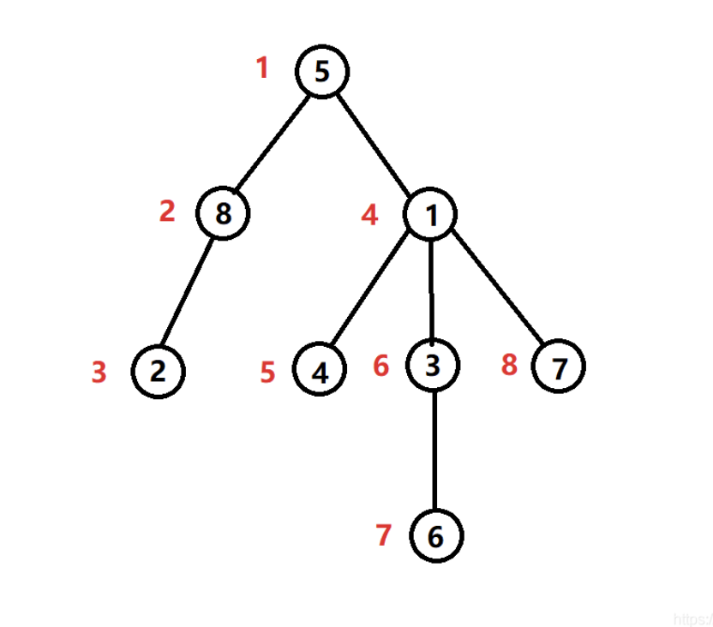
树型dp-下
dfn序
用深度优先遍历的方式遍历整棵树
给每个节点依次标记序号
编号从小到大的顺序就是dfn序
dfn序 + 每颗子树的大小，可以起到定位子树节点的作用
如果某个节点的dfn序号是x，以这个节点为头的子树大小为y
那么可知，dfn序号从x ~ x+y-1所代表的节点，都属于这个节点的子树
利用这个性质， 节点间的关系判断（题目3、4），跨子树的讨论（题目5） 就会变得方便
dfn序除了和树型dp相关，后续还和很多算法数据结构有关（树链剖分等）
后续内容会在【扩展】、【挺难】课程里安排讲述
左程云

Slide 5
树型dp-下
题目3（dfn序相关）
移除子树后的二叉树高度
给你一棵 二叉树 的根节点 root ，树中有 n 个节点
每个节点都可以被分配一个从 1 到 n 且互不相同的值，另给你一个长度为 m 的数组 queries
你必须在树上执行 m 个 独立 的查询，其中第 i 个查询你需要执行以下操作：
从树中 移除 以 queries[i] 的值作为根节点的子树
题目所用测试用例保证 queries[i] 不等于根节点的值
返回一个长度为 m 的数组 answer，其中 answer[i] 是执行第 i 个查询后树的高度
注意：查询之间是独立的，所以在每个查询执行后，树会回到其初始状态
树的高度是从根到树中某个节点的 最长简单路径中的边数
测试链接 : https://leetcode.cn/problems/height-of-binary-tree-after-subtree-removal-queries/
左程云

Slide 6
树型dp-下
题目4（dfn序相关）
从树中删除边的最小分数
存在一棵无向连通树，树中有编号从0到n-1的n个节点，以及n-1条边
给你一个下标从0开始的整数数组nums长度为n，其中nums[i]表示第i个节点的值
另给你一个二维整数数组edges长度为n-1
其中 edges[i] = [ai, bi] 表示树中存在一条位于节点 ai 和 bi 之间的边
删除树中两条不同的边以形成三个连通组件，对于一种删除边方案，定义如下步骤以计算其分数：
分别获取三个组件每个组件中所有节点值的 异或值（讲解030 - 异或运算）
最大 异或值和 最小 异或值的 差值 就是这种删除边方案的分数
返回可能的最小分数
测试链接 : https://leetcode.cn/problems/minimum-score-after-removals-on-a-tree/
掌握O(n^2)的解即可，时间复杂度更好的解分析过程非常繁琐，用到启发式合并
不具备教学意义，有兴趣的同学可以研究
左程云

Slide 7
树型dp-下
题目5（最优解和dfn序相关）
选课
在大学里每个学生，为了达到一定的学分，必须从很多课程里选择一些课程来学习
在课程里有些课程必须在某些课程之前学习，如高等数学总是在其它课程之前学习
现在有 N 门功课，每门课有个学分，每门课有一门或没有直接先修课
若课程 a 是课程 b 的先修课即只有学完了课程 a，才能学习课程 b
一个学生要从这些课程里选择 M 门课程学习，返回能获得的最大学分
测试链接 : https://www.luogu.com.cn/problem/P2014
普通解法时间复杂度O(n * 每个节点的孩子平均数量 * m的平方)
最优解的时间复杂度O(n * m)，dfn序的利用 + 巧妙定义下的尝试
这道题非常好，做出能通过的解不难，因为题目设置的数据量不大，但是最优解非常巧妙！
注意：最优解属于动态规划的 状态设计优化，还属于 启发式合并
这两个部分的内容会在【扩展】、【挺难】课程里安排
左程云

